Slide 1
LA REVISIONE AZIENDALE
Modulo A
Materiale presentato a lezione

Slide 2
premessa
Economia aziendale e Ragioneria.
La revisione aziendale
Prospettive della revisione aziendale
Revisore legale – Collegio sindacale – Dottore commercialista – Società di revisione legale
Importanza della conoscenza del bilancio

Slide 3
Soggetti incaricati della revisione legale
Revisione legale dei conti
può essere svolta da
Revisore legale dei conti iscritto nel Registro
dei revisori
Società di revisione legale iscritta nel Registro
dei revisori
Collegio sindacale con i membri iscritti nel Registro dei revisori e sindaco unico iscritto nel Registro dei revisori

Slide 4
Premessa
Conoscenza del D.Lgs. n. 39/2010;
Conoscenza e la comprensione dei principi ISA Italia;
Conoscenza e la comprensione dei principi SA Italia;
Conoscenza della disciplina e delle norme professionali (anche in tema di collegio sindacale).

Slide 5
Il quadro normativo e regolamentare
Normativa primaria (nazionale e comunitaria)
1
Normativa secondaria:
2
regolamenti ministeriali di attuazione;
altri decreti ministeriali di natura non regolamentare.
Altri documenti (specifici documenti che integrano il quadro normativo di riferimento in materia di revisione legale)
3
le determine del Ragioniere generale dello Stato;
le Circolari;
le Guide operative.

Slide 6
Il quadro normativo e regolamentare: normativa di riferimento
Decreto Legislativo 27 gennaio 2010, n. 39 (Testo consolidato con il Decreto Legislativo 17 Luglio 2016, n.135)
Decreto Legislativo del 24 febbraio 1998, n.58 (TUF)
Direttiva n. 2006/43/CE modificata dalla Direttiva 2014/56/UE del 16 aprile 2014
Regolamento (UE) n. 537/2014 del Parlamento europeo e del Consiglio, del 16 aprile 2014, sui requisiti specifici relativi alla revisione legale dei conti di enti di interesse pubblico e che abroga la decisione 2005/909/CE della Commissione.

Slide 7
Il quadro normativo e regolamentare: normativa di riferimento – D.Lgs. 39/2010
Art. | Contenuto
 | Capo I - DEFINIZIONI
1 | Definizioni
 | Capo II - ABILITAZIONE E FORMAZIONE CONTINUA
2 | Abilitazione all'esercizio della revisione legale
3 | Tirocinio
4 | Esame di idoneità professionale
5 | Formazione continua
5-bis | Formazione dei soggetti incaricati dei controlli della qualità
 | Capo III - REGISTRO
6 | Iscrizione nel registro
7 | Contenuto informativo del Registro
8 | Sezione A e B del Registro

Slide 8
Il quadro normativo e regolamentare: normativa di riferimento – D.Lgs. 39/2010 (segue)
Art. | Contenuto
 | Capo IV - SVOLGIMENTO DELLA REVISIONE LEGALE
9 | Deontologia e scetticismo professionale
9-bis | Riservatezza e segreto professionale
10 | Indipendenza e obiettività
10-bis | Preparazione della revisione legale e valutazione dei rischi per l'indipendenza
10-ter | Organizzazione interna
10-quater | Organizzazione del lavoro
10-quinquies | Revisione legale del bilancio consolidato
11 | Principi di revisione
12 | (abrogato)

Slide 9
Il quadro normativo e regolamentare: normativa di riferimento – D.Lgs. 39/2010 (segue)
Art. | Contenuto
 | Capo IV - SVOLGIMENTO DELLA REVISIONE LEGALE (seguito)
13 | Conferimento, revoca e dimissioni dall'incarico, risoluzione del contratto
14 | Relazione di revisione e giudizio sul bilancio
15 | Responsabilità
 | Capo V - DISPOSIZIONI SPECIALI RIGUARDANTI GLI ENTI DI INTERESSE PUBBLICO E GLI ENTI SOTTOPOSTI A REGIME INTERMEDIO
16 | Enti di interesse pubblico
17 | Indipendenza
18 | Relazione di trasparenza
19 | Comitato per il controllo interno e la revisione contabile
19-bis | Enti sottoposti a regime intermedio
19-ter | Disciplina applicabile agli enti sottoposti a regime intermedio

Slide 10
Il quadro normativo e regolamentare: normativa di riferimento – D.Lgs. 39/2010 (segue)
Art. | Contenuto
 | Capo VI – CONTROLLO DELLA QUALITA'
20 | Controllo della qualità
 | Capo VII - VIGILANZA
21 | Competenze e poteri del Ministero dell’ Economia e delle Finanze)
21-bis | Svolgimento dei controlli della qualità da parte del Ministero dell’ Economia e delle Finanze
22 | Competenze e poteri della Consob
23 | Collaborazione tra autorità e segreto d'ufficio

Slide 11
Il quadro normativo e regolamentare normativa di attuazione
Decreto del Ministro della Giustizia, di concerto con il Ministro dell’Economia e delle Finanze, del 19 gennaio 2016, n. 63. Regolamento per l’attuazione della disciplina dell’esame di idoneità professionale per l’abilitazione all’esercizio della revisione legale.
Decreto del Ministro dell’Economia e delle Finanze dell’8 gennaio 2013 , n. 16. Regolamento concernente la gestione della "Sezione dei revisori inattivi", in attuazione dell'articolo 8, comma 2, del decreto legislativo 27 gennaio 2010, n. 39.
Decreto del Ministro dell’Economia e delle Finanze del 28 dicembre 2012, n. 261. Regolamento concernente i casi e le modalità di revoca, dimissioni e risoluzione consensuale dell'incarico di revisione legale, in attuazione dell'articolo 13, comma 4, del decreto legislativo 27 gennaio 2010, n. 39.

Slide 12
Il quadro normativo e regolamentare normativa di attuazione (segue)
Decreto del Ministero dell‘Economia e delle Finanze del 25 giugno 2012, n. 146. Regolamento riguardante il tirocinio per l'esercizio dell'attività di revisione legale, in applicazione dell'articolo 3 del decreto legislativo 27 gennaio 2010, n. 39.
Decreto del Ministero dell‘Economia e delle Finanze del 20 giugno 2012, n. 145. Regolamento in applicazione degli articoli 2, commi 2, 3, 4 e 7, comma 7, del decreto legislativo 27 gennaio 2010, n. 39 (Registro).
Decreto del Ministero dell‘Economia e delle Finanze del 20 giugno 2012, n. 144. Regolamento concernente le modalità di iscrizione e cancellazione dal Registro dei revisori legali, in applicazione dell’articolo 6 del decreto legislativo 27 gennaio 2010, n. 39.

Slide 13
Il quadro normativo e regolamentare
Altri documenti della RGdS
LINEE GUIDA
Linee guida per lo svolgimento del tirocinio di cui all’articolo 3 del decreto legislativo 27 gennaio 2010, n. 39.
GUIDE OPERATIVE
  Guida operativa per la Gestione dell'Area Riservata del Revisore Legale
  Guida operativa per l'Accreditamento nel Registro dei Revisori;
  Linee Guida per l'Accesso alla Piattaforma FAD;
  Guida operativa per l'Accreditamento nel Registro del Tirocinio.

Slide 14
I principi di revisione
I principi di revisione in vigore sono quelli definiti ISA Italia.
Sono i principi da utilizzare
principi di revisione internazionali (ISA) - versione Clarified 2009, dal principio n. 200 al n. 720 (di seguito anche "ISA Clarified") – La traduzione e l’adattamento sono stati curati dal CNDCEC, con la collaborazione di Assirevi, INRL e Consob.
i principi di revisione, predisposti al fine di adempiere a disposizioni normative e regolamentari dell'ordinamento italiano non previste dagli ISA Clarified ed aventi ad oggetto:
  le verifiche periodiche in materia di regolare tenuta della contabilità sociale (principio di revisione (SA Italia) n. 250B "Le verifiche della regolare tenuta della contabilità sociale");
  l'espressione, nell'ambito della relazione di revisione, del giudizio sulla coerenza delle informazioni contenute nella relazione sulla gestione e di alcune informazioni contenute nella relazione sul governo societario e gli assetti proprietari (principio di revisione (SA Italia) n. 720B "Le responsabilità del soggetto incaricato della revisione legale relativamente all'espressione del giudizio sulla coerenza").
  Principio di revisione (SA Italia) 700B - LE RESPONSABILITA’ DEL SOGGETTO INCARICATO DELLA REVISIONE LEGALE CON RIFERIMENTO AL BILANCIO REDATTO SECONDO IL FORMATO ELETTRONICO UNICO DI COMUNICAZIONE (ESEF - European Single Electronic Format)

Slide 15
I principi di revisione ISA Italia
Struttura dei principi
Introduzione:
illustra l’oggetto, l’argomento trattato nel principio di revisione; lo scopo dello stesso e la responsabilità del revisore in merito all’oggetto trattato nel principio.
Obiettivo:
definisce i risultati che il revisore deve perseguire con riferimento all’oggetto del principio. Ciascun principio può contenere uno o più obiettivi che vanno intesi nel contesto dell’obiettivo generale di revisione.
Definizione:
Linee guida ed altro materiale esplicativo:
Regole:
contiene il significato attribuito ai termini chiave utilizzati ai fini dei principi di revisione.
definisce gli strumenti appropriati per realizzare gli obiettivi da perseguire. Le regole sono esposte utilizzando l’espressione “deve”.
specifica il significato delle regole ed il loro ambito di applicazione e fornisce una guida per metterle in atto, contribuendo così alla loro corretta applicazione.

Slide 16
I principi ISA e SA Italia
Una possibile classificazione
Da 200 a 265
Valutazione e risposta ai rischi
Da 300 a 450
Elementi probativi
Da 500 a 580
Utilizzo del lavoro di altri soggetti
Da 600 a 620
Conclusione e giudizio
Da 700 a 720B
Principi generali e responsabilità

Slide 17
I principi ISA Italia
Principi generali
ISA Italia 200 OBIETTIVI GENERALI DEL REVISORE INDIPENDENTE E SVOLGIMENTO DELLA REVISIONE CONTABILE IN CONFORMITA' AI PRINCIPI DI REVISIONE INTERNAZIONALI
ISA Italia 210 ACCORDI RELATIVI AI TERMINI DEGLI INCARICHI DI REVISIONE
ISA Italia 220 CONTROLLO DELLA QUALITÀ DELL’INCARICO DI REVISIONE CONTABILE DEL BILANCIO
ISA Italia 230 LA DOCUMENTAZIONE DELLA REVISIONE CONTABILE
ISA Italia 240 LE RESPONSABILITA’ DEL REVISORE RELATIVAMENTE ALLE FRODI NELLA REVISIONE CONTABILE DEL BILANCIO
ISA Italia 250 LA CONSIDERAZIONE DI LEGGI E REGOLAMENTI NELLA REVISIONE CONTABILE DEL BILANCIO

Slide 18



Dove reperire i documenti

Slide 19
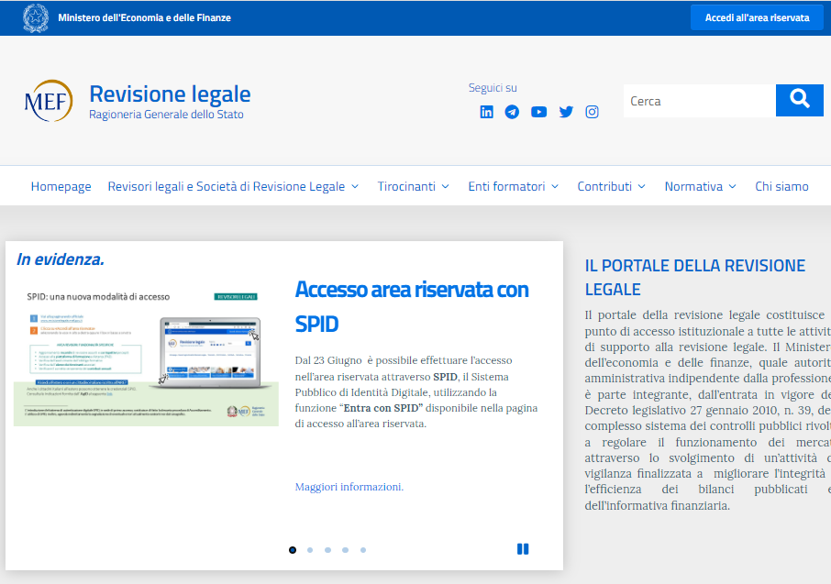
Le risorse informative per tutti
MEF/Ragioneria Generale dello Stato

Slide 20
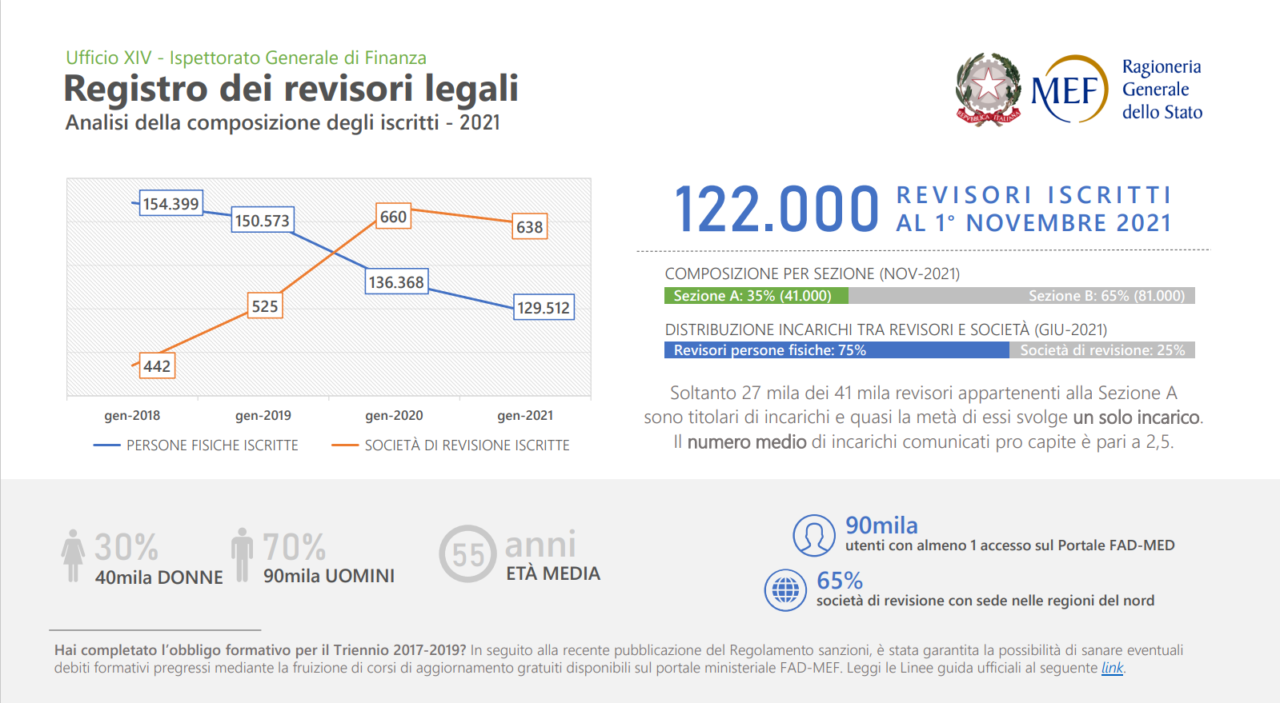

Slide 21
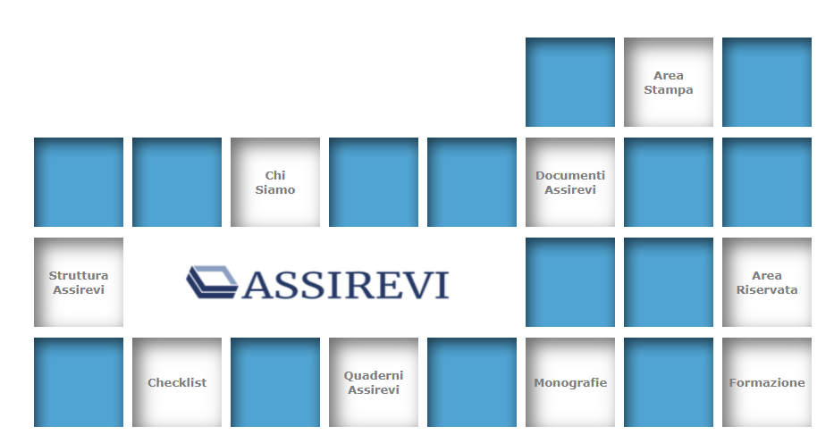
Le risorse informative per tutti
Assirevi

Slide 22
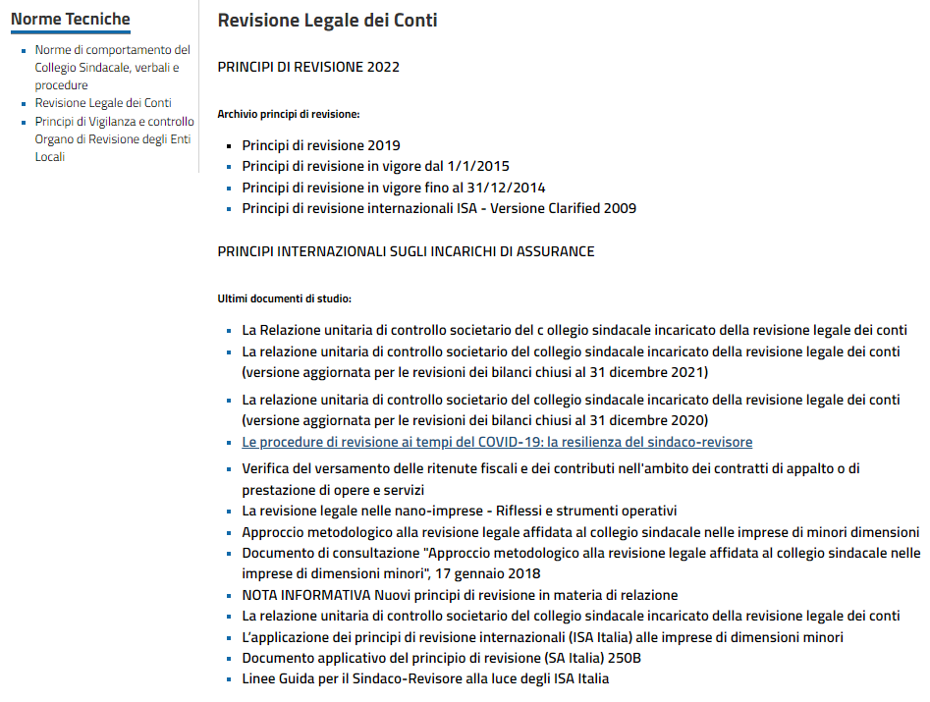
Le risorse informative per tutti
Consiglio Nazionale

Slide 23
APPROCCIO METODOLOGICO ALLA REVISIONE LEGALE AFFIDATA AL COLLEGIO SINDACALE NELLE IMPRESE DI MINORI DIMENSIONI
fornisce un utile schema logico da seguire nello svolgimento del lavoro di revisione,
segue un approccio metodologico basato sull’audit risk model;
tratta vari aspetti, fra i quali, l’accettazione e il mantenimento dell’incarico, la lettera d’incarico, la stima delle ore di lavoro e dei compensi, le valutazioni della propria indipendenza, ecc.;
sottolinea l’importanza del concetto di significatività e delle procedure di identificazione e di valutazione dei rischi (intrinseco, di controllo e di errori significativi);
dà ampio spazio alle risposte del revisore ai rischi identificati;

Slide 24
APPROCCIO METODOLOGICO ALLA REVISIONE LEGALE AFFIDATA AL COLLEGIO SINDACALE NELLE IMPRESE DI MINORI DIMENSIONI
affronta l’importanza della fase del reporting e conclusiva del lavoro di revisione, soffermandosi opportunamente su alcuni aspetti meritevoli di approfondimento, quali la continuità aziendale, le attestazioni della direzione, la valutazione degli errori, ecc.;
riserva l’ultimo capitolo ad un argomento di fondamentale importanza, cui il revisore porre la dovuta attenzione e cioè al controllo della qualità del lavoro di revisione; in allegato è proposto anche uno schema di manuale delle procedure di controllo della qualità per il sindaco-revisore, da adattare al contesto concreto.
aiuta il revisore nella documentazione del lavoro di revisione, proponendo facsimili di carte di lavoro in formato informatico (file word o excel) ed una tassonomia che utilizza un’indicizzazione alfa-numerica.

Slide 25
Quadro concettuale della revisione contabile

Slide 26
Il quadro concettuale della revisione legale
Obiettivo della revisione
«La finalità della revisione contabile è quella di accrescere il livello di fiducia degli utilizzatori nel bilancio. Ciò si realizza mediante l’espressione di un giudizio da parte del revisore in merito al fatto se il bilancio sia redatto, in tutti gli aspetti significativi, in conformità al quadro normativo sull’informazione finanziaria applicabile (…)»
(ISA Italia 200.3)

Slide 27
Il quadro concettuale della revisione legale
Obiettivo della revisione
«Nello svolgimento della revisione contabile del bilancio, gli obiettivi generali del revisore sono i seguenti:
  a) acquisire una ragionevole sicurezza che il bilancio nel suo complesso non contenga errori significativi, dovuti a frodi o a comportamenti o eventi non intenzionali, che consenta quindi al revisore di esprimere un giudizio in merito al fatto se il bilancio sia redatto, in tutti gli aspetti significativi, in conformità al quadro normativo sull’informazione finanziaria applicabile;
  b) emettere una relazione sul bilancio ed effettuare comunicazioni come richiesto dai principi di revisione, in conformità ai risultati ottenuti dal revisore».
(ISA Italia 200.11)

Slide 28
Il quadro concettuale della revisione legale
Obiettivo della revisione
«I principi di revisione richiedono al revisore di acquisire, come base per il proprio giudizio, una ragionevole sicurezza che il bilancio nel suo complesso non contenga errori significativi, siano essi dovuti a frodi o a comportamenti o eventi non intenzionali.
Per ragionevole sicurezza si intende un livello elevato di sicurezza. Essa si ottiene quando il revisore ha acquisito elementi probativi sufficienti e appropriati per ridurre il rischio di revisione (ossia il rischio che il revisore esprima un giudizio inappropriato in presenza di un bilancio significativamente errato) ad un livello accettabilmente basso. (…)»
(ISA Italia 200.5)

Slide 29
Il quadro concettuale della revisione legale
Obiettivo della revisione
« (…) Tuttavia, una ragionevole sicurezza non corrisponde ad un livello di sicurezza assoluto, poiché nella revisione contabile ci sono limiti intrinseci che rendono di natura persuasiva, piuttosto che conclusiva, la maggior parte degli elementi probativi dai quali il revisore trae le sue conclusioni e sui quali egli basa il proprio giudizio»
(ISA Italia 200.5)

Slide 30
Il quadro concettuale della revisione legale
Errore
“Errore - Una differenza tra l’importo, la classificazione, la presentazione o l’informativa di una voce iscritta in un prospetto di bilancio e l’importo, la classificazione, la presentazione o l’informativa richiesti per tale voce affinché sia conforme al quadro normativo sull’informazione finanziaria applicabile. Gli errori possono essere originati da comportamenti o eventi non intenzionali o da frodi. (…)”
(ISA Italia 200.13 i))

Slide 31
Il quadro concettuale della revisione legale
Errore
Intenzionalità
  Errori non intenzionali
  Errori intenzionali (Frodi)
Impatto sul bilancio
  Errori di importo
  Errori di classificazione
  Errori di presentazione
  Errori di informativa
Esito finale
  Errori corretti
  Errori non corretti

Slide 32
Il quadro concettuale della revisione legale
La significatività dell’errore
(…) In generale gli errori, incluse le omissioni, sono considerati significativi qualora ci si possa ragionevolmente attendere che essi, singolarmente o nel loro insieme, influenzino le decisioni economiche prese dagli utilizzatori sulla base del bilancio.
I giudizi sulla significatività sono formulati alla luce delle circostanze contingenti e sono influenzati dalla percezione da parte del revisore delle esigenze di informativa finanziaria degli utilizzatori del bilancio, nonché dall’entità o dalla natura dell’errore, o da una combinazione di entrambe.
Il giudizio del revisore riguarda il bilancio nel suo complesso e quindi il revisore non è responsabile dell’individuazione degli errori che non siano significativi per il bilancio nel suo complesso.
(ISA Italia 200.6)

Slide 33
Il quadro concettuale della revisione legale la significatività dell’errore
il revisore si occupa e dà conto nella sua relazione degli errori significativi;
il revisore non dà conto degli errori non significativi (ma dovrà comunque gestirli per valutare se, separatamente considerati come tali, possano diventare significativi se cumulati);
la distinzione tra errori significativi e non significativi dipende dalla scelta del revisore in tema di livelli di significatività.

Slide 34
Il quadro concettuale della revisione legale la significatività dell’errore
Fonte: «Guida all’utilizzo dei principi di revisione internazionali nella revisione contabile delle piccole e medie imprese», IFAC, volume 1

Slide 35
La significatività come determinarla
I principi di revisione internazionale non contengono metodologie per il calcolo del livello di significatività.
Esistono però prassi consolidate, a livello nazionale e internazionale, che calcolano tale livello applicando una percentuale ad un valore di riferimento tratto dal bilancio (ricavi, attivo, patrimonio netto…)

Slide 36
La significatività come determinarla
L’ISA Guide dell’IFAC suggerisce i parametri di bilancio e le percentuali riportate in tabella; le definisce come “regole pratiche da usare come punto di partenza”
Giudizio professionale
Nota: nella prassi, I termini “materialità” e “significatività” sono utilizzati come sinonimi. Inoltre si usano anche altri parametri, quali ad esempio il reddito ante imposte.
Fonte: «Guida all’utilizzo dei principi di revisione internazionali nella revisione contabile delle piccole e medie imprese», IFAC, volume 1

Slide 37
La significatività come determinarla
Nella prassi si stima all’interno di un intervallo fra il 60% e l’85% della significatività per il bilancio nel suo complesso.
SIGNIFICATIVITA’ SPECIFICA
(non frequente nella revisione delle imprese minori)
Errore chiaramente trascurabile
Nella prassi si stima all’interno di un intervallo fra il 5% ed il 15% della significatività operativa
SIGNIFICATIVITA’ OPERATIVA
E’ determinata in misura inferiore alla significatività per il bilancio nel suo complesso per tener conto dell’eventualità che un insieme di errori, singolarmente non significativi, possa rendere il bilancio significativamente errato.
Giudizio professionale

Slide 38
La significatività
Rapporto fra significatività generale ed operativa
Fonte: «Guida all’utilizzo dei principi di revisione internazionali nella revisione contabile delle piccole e medie imprese», IFAC, volume 2

Slide 39
La significatività
Quando si usa
Fonte: «Guida all’utilizzo dei principi di revisione internazionali nella revisione contabile delle piccole e medie imprese», IFAC, volume 1

Slide 40
Il quadro concettuale della revisione legale
Elementi probativi
Elementi probativi – Le informazioni utilizzate dal revisore per giungere alle conclusioni su cui egli basa il proprio giudizio. Gli elementi probativi comprendono sia le informazioni contenute nelle registrazioni contabili sottostanti il bilancio sia altre informazioni. Ai fini dei principi di revisione:
  la sufficienza degli elementi probativi è la misura della loro quantità. La quantità necessaria di elementi probativi è influenzata dalla valutazione effettuata da parte del revisore dei rischi di errori significativi e anche dalla qualità degli elementi stessi;
  l’appropriatezza degli elementi probativi è la misura della loro qualità, cioè, la loro pertinenza e attendibilità nel supportare le conclusioni su cui si basa il giudizio del revisore.
(ISA Italia 200.13 b))

Slide 41
Il quadro concettuale della revisione legale
Elementi probativi
Sufficienza-numerosità elementi da raccogliere
  Livello di rischio
  Qualità degli elementi probativi raccolti
Appropriatezza
  Pertinenza: idoneità a supportare una determinata evidenza
  Attendibilità: affidabilità della fonte dalla quale l’elemento probativo proviene.

Slide 42
ACCETTAZIONE INCARICO

Slide 43
Attività preliminari
Isa Italia 210
Le attività preliminari sono finalizzate ad assumere una decisione in merito a:
  - l’accettazione dell’incarico con un nuovo cliente;
  - il proseguimento dei rapporti già in essere con un cliente;
  - la rinuncia a proseguire i rapporti già in essere con un cliente.
Registrazione dell’incarico nel registro dei revisori tenuto dalla Ragioneria dello stato (MEF)
«Le comunicazioni delle variazioni che riguardano i dati anagrafici, la gestione incarichi ed il personale delle società di revisione andranno eseguite entro il termine di trenta giorni dalla data in cui dette variazioni si sono verificate (art. 16, comma 2 del D.M. n. 145/2012)»

Slide 44
Accettazione dell’incarico
Aspetti principali da considerare
Il revisore:
verifica l’adeguatezza delle competenze e delle capacità necessarie per svolgere l’incarico, inclusa la disponibilità di tempo e di risorse;
valuta l’integrità del cliente e dei soggetti che ricoprono ruoli chiave all’interno dell’impresa;
verifica di essere in grado di poter rispettare i principi etici applicabili, inclusa l’indipendenza;
valuta, al fine del mantenimento dell’incarico, le implicazioni derivanti da aspetti significativi emersi durante la precedente revisione;
concorda i termini dell’incarico con la Direzione.

Slide 45
Accettazione dell’incarico
Competenze e capacità del revisore
Fattori da considerare
la conoscenza del settore e delle tematiche relative all’incarico;
Il possesso delle competenze tecniche necessarie all’espletamento dell’incarico oppure la disponibilità di personale in possesso di tali conoscenze;
la possibilità di ricorrere ad esperti, se necessario;
la capacità di completare l’incarico entro il termine indicato per l’emissione della relazione;

Slide 46
Accettazione dell’incarico
Integrità del cliente
Fattori da considerare
la reputazione della società e del suo top management;
le motivazioni della eventuale mancata conferma del revisore precedente.
l’atteggiamento della proprietà e della Direzione in merito ad aspetti quali l’interpretazione dei principi contabili e l’ambiente di controllo interno;

Slide 47
Accettazione dell’incarico
Altri aspetti da considerare
la situazione economica e finanziaria della società;
la redditività dell’attività e la competitività aziendale;
l’affidabilità del sistema di controllo e delle stime contabili;
la continuità aziendale;
l’esistenza di transazioni di rilievo con parti correlate.
Fonti di informazione:
- i colloqui con la Direzione e con i responsabili delle attività di governance;
- l’esame dell’organigramma, dei bilanci e dei risultati operativi ed economici degli ultimi esercizi;
- le altre notizie comunque raccolte.

Slide 48
Accettazione dell’incarico
Esempio questionario
Fonte: “L’applicazione dei principi di revisione internazionali (ISA Italia) alle imprese di dimensioni minori”; CNDCEC, estratto.

Slide 49
Mantenimento dell’incarico
Esempio questionario
Fonte: “L’applicazione dei principi di revisione internazionali (ISA Italia) alle imprese di dimensioni minori”; CNDCEC, estratto.

Slide 50
Indipendenza
Esempio modulo
Fonte: “L’applicazione dei principi di revisione internazionali (ISA Italia) alle imprese di dimensioni minori”; CNDCEC, 2015, estratto.

Slide 51
Lettera di incarico
Le attività preliminari includono la conferma che vi sia una comune comprensione tra il revisore e la Direzione in merito ai termini dell’incarico di revisione.
Al perseguimento di tali obiettivi è preposta la lettera d’incarico redatta in conformità al principio di revisione internazionale (ISA Italia) n. 210, “Accordi relativi ai termini degli incarichi di revisione”.

Slide 52
Lettera di incarico
Aspetti da includere
l’obiettivo e la portata della revisione contabile del bilancio, incluse le modalità di svolgimento dell’incarico;
l’identificazione del bilancio sottoposto a revisione legale e il quadro delle regole di redazione che saranno applicate;
la definizione delle responsabilità del revisore;
la definizione delle responsabilità della Direzione;
il tipo di relazione (forma e contenuto) che sarà emessa al termine dell’incarico.

Slide 53
Lettera di incarico
Le responsabilità della Direzione (focus)
la responsabilità per la corretta applicazione delle norme che disciplinano i criteri di redazione del bilancio;
la responsabilità per quella parte del controllo interno che consente la redazione di un bilancio che non contenga errori significativi;
la responsabilità di fornire al revisore accesso a tutte le informazioni di cui la Direzione sia a conoscenza relative alla redazione del bilancio oggetto di revisione o ad ulteriori informazioni che il revisore possa richiedere alla Direzione ai fini della revisione contabile, nonché di fornire al revisore la possibilità di contattare senza limitazioni le persone all’interno della società dalle quali egli ritenga necessario acquisire elementi probativi.

Slide 54
Lettera di incarico
Altri aspetti da considerare
Le carte di lavoro
Tempi e corrispettivi
Indipendenza
Privacy
Antiriciclaggio
Coperture assicurative

Slide 55
Lettera di incarico
Esempio
Fonte: “L’applicazione dei principi di revisione internazionali (ISA Italia) alle imprese di dimensioni minori”; CNDCEC, 2015, estratto.

Slide 56
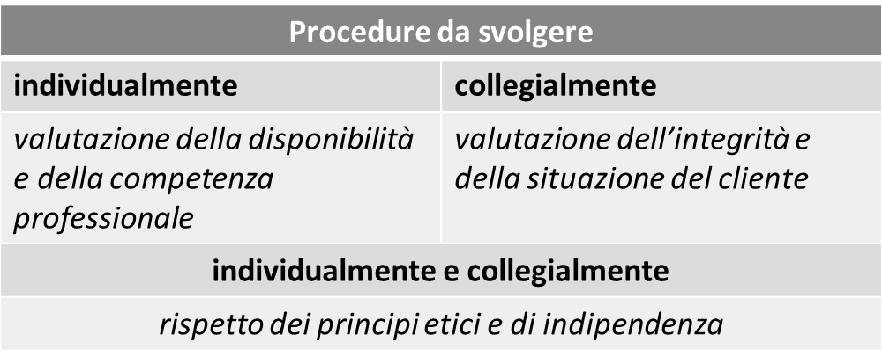
Attività preliminari considerazioni per i sindaci-revisori
Le procedure preliminari (accettazione e mantenimento dell’incarico, indipendenza, lettera di incarico) devono essere svolte anche nel caso in cui la funzione del revisore sia svolta dal collegio sindacale.
Mentre alcune procedure devono essere svolte individualmente, cioè da parte di ciascun sindaco altre devono essere svolte collegialmente. altre, infine, devono essere svolte sia individualmente sia collegialmente.

Slide 57
ACCETTAZIONE INCARICO

Slide 58
Rinvio
Applicazione dei principi di revisione internazionali
Accettazione e mantenimento dell’incarico
Lettera di incarico

Slide 59
Conferimento INCARICO
L'assemblea, su proposta motivata dell'organo di controllo,
L’incarico ha la durata di tre esercizi
E' vietata qualsiasi clausola contrattuale che limiti la scelta del revisore legale o della società di revisione legale da parte dell'assemblea a determinate categorie o elenchi di revisori legali o società di revisione legale
conferisce l'incarico di revisione legale
e determina il corrispettivo spettante al revisore legale o alla società di revisione legale per l'intera durata dell'incarico
e gli eventuali criteri per l'adeguamento di tale corrispettivo durante l'incarico
con scadenza alla data dell'assemblea convocata per l'approvazione del bilancio relativo al terzo esercizio dell'incarico

Slide 60
REVOCA INCARICO
L'assemblea revoca l'incarico, sentito l'organo di controllo, quando ricorra una giusta causa, provvedendo contestualmente a conferire nuovamente l'incarico
Non costituisce giusta causa di revoca la divergenza di opinioni in merito
ad un trattamento contabile
o a procedure di revisione

Slide 61
dimissioni dall'incarico
Il revisore legale o la società di revisione legale possono dimettersi dall'incarico
(salvo il risarcimento del danno)
In ogni caso, le dimissioni devono essere poste in essere in tempi e modi tali da consentire alla società sottoposta a revisione di provvedere altrimenti,
salvo il caso d'impedimento grave e comprovato del revisore.

Slide 62
risoluzione del contratto
Nei casi di risoluzione consensuale la società sottoposta a revisione legale provvede tempestivamente a conferire un nuovo incarico.

Slide 63
dimissioni dall'incarico, risoluzione del contratto
In caso di dimissioni o risoluzione consensuale del contratto, le funzioni di revisione legale continuano a essere esercitate dal medesimo revisore legale o società di revisione legale fino a quando la deliberazione di conferimento del nuovo incarico non è divenuta efficace e, comunque, non oltre sei mesi dalla data delle dimissioni o della risoluzione del contratto.

Slide 64
giusta causa di revoca (regolamento del MEF)
a) il cambio del soggetto che, ai sensi dell'articolo 2359 del codice civile, esercita il controllo della società assoggettata a revisione, salvo che il trasferimento del controllo sia avvenuto nell'ambito del medesimo gruppo
b) il cambio del revisore del gruppo cui appartiene la società assoggettata a revisione, nel caso in cui la continuazione dell'incarico possa costituire impedimento, per il medesimo revisore del gruppo, all'acquisizione di elementi probativi appropriati e sufficienti, da porre a base del giudizio sul bilancio consolidato, secondo quanto disposto dai principi di revisione di riferimento;
c) i cambiamenti all'interno del gruppo cui appartiene la società assoggettata a revisione tali da impedire al revisore legale del gruppo di acquisire elementi probativi appropriati e sufficienti, da porre a base del giudizio consolidato, nel rispetto dei principi di revisione

Slide 65
Art 2359 c.c. società controllate
Sono considerate società controllate:
le società in cui un’altra società dispone della maggioranza dei voti esercitabili nell'assemblea ordinaria;
le società in cui un’altra società dispone di voti sufficienti per esercitare un'influenza dominante nell'assemblea ordinaria;
le società che sono sotto influenza dominante di un’altra società in virtù di particolari vincoli contrattuali con essa.

Slide 66
giusta causa di revoca (regolamento del MEF)
d) la sopravvenuta inidoneità del revisore legale o della società di revisione legale ad assolvere l'incarico ricevuto, per insufficienza di mezzi o di risorse
e) il riallineamento della durata dell'incarico a quello della società capogruppo dell'ente di interesse pubblico appartenente al medesimo gruppo
f) i gravi inadempimenti del revisore legale o della società di revisione legale che incidono sulla corretta prosecuzione del rapporto
g) l'acquisizione o la perdita della qualificazione di ente di interesse pubblico
h) la situazione sopravvenuta idonea a compromettere l'indipendenza del revisore legale o della società di revisione legale
i) la sopravvenuta insussistenza dell'obbligo di revisione legale per l'intervenuta carenza dei requisiti previsti dalla legge

Slide 67
giusta causa di revoca (regolamento del MEF)
Costituiscono, altresì, ipotesi di giusta causa di revoca dell'incarico i fatti, da motivare adeguatamente, di rilevanza tale che risulti impossibile la prosecuzione del contratto di revisione, anche in considerazione delle finalità dell'attività di revisione legale
Eventuali accordi, clausole o patti che escludono o limitano la possibilità di revocare l'incarico per giusta causa sono nulli

Slide 68
circostanze idonee a motivare le dimissioni
a) il cambio del soggetto che esercita il controllo della società assoggettata a revisione, ai sensi dell'articolo 2359 del codice civile, salvo che il trasferimento del controllo sia avvenuto nell'ambito del medesimo gruppo;
b) il cambio del revisore legale del gruppo cui appartiene la società assoggettata a revisione, nel caso in cui la continuazione dell'incarico possa costituire impedimento, per il medesimo revisore legale del gruppo, all'acquisizione di elementi probativi appropriati e sufficienti, da porre a base del giudizio sul bilancio consolidato, secondo quanto disposto dai principi di revisione di riferimento;
c) i cambiamenti all'interno del gruppo cui appartiene la società assoggettata a revisione tali da impedire al revisore legale del gruppo di acquisire elementi probativi appropriati e sufficienti, da porre a base del giudizio consolidato, nel rispetto dei principi di revisione;

Slide 69
circostanze idonee a motivare le dimissioni
d) il mancato pagamento del corrispettivo o il mancato adeguamento dei corrispettivi spettante in base a clausola del contratto di revisione, dopo l'avvenuta costituzione in mora, ai sensi dell'articolo 1219 del codice civile
e) la grave e reiterata frapposizione di ostacoli allo svolgimento delle attività di revisione legale
f) l'insorgenza di situazioni idonee a compromettere l'indipendenza del revisore legale o della società di revisione legale
g) la sopravvenuta inidoneità a svolgere l'incarico, per insufficienza di mezzi e risorse
h) il conseguimento da parte del revisore legale del diritto al trattamento di pensione

Slide 70
dimissioni dall'incarico
il revisore legale o la società di revisione legale possono, altresì, presentare le dimissioni dall'incarico in presenza di altre circostanze, da motivare adeguatamente, di rilevanza tale che risulti impossibile la prosecuzione del contratto di revisione anche in considerazione delle finalità dell'attività di revisione legale.
Le dimissioni, in ogni caso, vanno formulate in tempi e modi idonei per consentire alla medesima società assoggettata a revisione di provvedere conseguentemente e di poter procedere all'affidamento di un nuovo incarico ad altro revisore legale o ad altra società di revisione legale.
Eventuali accordi, clausole o patti che escludono o limitano la possibilità di presentare le dimissioni dall'incarico per giusta causa sono nulli.

Slide 71
dimissioni dall'incarico
Il revisore legale o la società di revisione legale comunicano le proprie dimissioni al rappresentante legale e al presidente dell'organo di controllo della società assoggetta a revisione.
Gli amministratori convocano senza ritardo l'assemblea dei soci, affinché la stessa, sentito l'organo di controllo e preso atto delle intervenute dimissioni, provveda a conferire l'incarico ad un altro revisore legale o ad un'altra società di revisione legale.
In ogni caso, le funzioni di revisione legale continuano a essere esercitate dal medesimo revisore legale o dalla medesima società di revisione legale fino a quando la deliberazione di conferimento del nuovo incarico non è divenuta efficace e, comunque, non oltre sei mesi dalla data di presentazione delle dimissioni.

Slide 72
Dimissioni: adempimenti
L’articolo 10 D.M. 28/12/2012 stabilisce anche degli obblighi di comunicazione al Ministero dell’economia e delle finanze (MEF):
la società sottoposta a revisione legale, entro il termine di 15 giorni dalla data della deliberazione assembleare relativa alla cessazione anticipata dall’incarico, nonché, qualora non adottata contestualmente, dalla data della deliberazione assembleare di nomina del nuovo revisore, deve trasmettere al Dipartimento della Ragioneria Generale dello Stato (RGS), incardinato nel MEF, l’originale o la copia dichiarata conforme dal presidente dell’organo di controllo, della seguente documentazione:
  deliberazione dell’assemblea relativa alla cessazione anticipata dell’incarico o al conferimento del nuovo incarico ad un altro revisore legale o società di revisione legale;
  parere dell’organo di controllo;
  relazione dell’organo amministrativo, adeguatamente motivata, sulle ragioni che hanno determinato la cessazione anticipata dell’incarico;
il revisore legale o la società di revisione legale devono trasmettere alla RGS una copia delle dimissioni, entro il termine di 15 giorni dall’avvenuta presentazione.
Viene attribuito all’organo di controllo il compito di vigilare sull’osservanza di tali obblighi di comunicazione e, in caso di omessa trasmissione della comunicazione, l’onere di provvedere in via sostitutiva, trasmettendo direttamente alla RGS la prescritta documentazione

Slide 73
risoluzione del contratto
Il revisore legale o la società di revisione legale e la società assoggettata a revisione possono consensualmente determinarsi alla risoluzione del contratto di revisione, purché sia garantita la continuità dell'attività di revisione legale
L'assemblea, acquisite le osservazioni formulate dal revisore legale o dalla società di revisione legale e sentito l'organo di controllo anche sulle predette osservazioni, delibera la risoluzione consensuale del contratto di revisione e provvede a conferire un nuovo incarico ad un altro revisore legale o ad un'altra società di revisione
In ogni caso, le funzioni di revisione legale continuano a essere esercitate dal medesimo revisore legale o dalla medesima società di revisione legale fino a quando la deliberazione di conferimento del nuovo incarico non è divenuta efficace e, comunque, non oltre sei mesi dalla data di presentazione delle dimissioni
Il revisore legale o la società di revisione legale possono assumere un nuovo incarico presso la medesima società assoggettata a revisione solo dopo che sia trascorso un periodo di almeno un anno dall'avvenuta cessazione anticipata (c.d. cooling off)

Slide 74
Collegio sindacale: decadenza
Assenza ingiustificata a due riunioni anche non consecutive nel medesimo esercizio sociale
Assenza ingiustificata alle assemblee dei soci e alle riunioni dell’organo amministrativo

Slide 75
collegio sindacale: revoca per giusta causa
Delibera di competenza dell’assemblea ordinaria
La delibera deve essere approvata dal Tribunale, sentito il sindaco revocato
La revoca ha effetto dalla data di approvazione del Tribunale
E’ giusta causa il venir meno del presupposto di obbligatorietà della nomina

Slide 76
collegio sindacale: rinuncia
Rinuncia possibile sempre
E’ necessaria una comunicazione in forma scritta inviata all’organo amministrativo e agli altri membri del collegio (indicare le motivazioni)
La rinuncia ha effetto immediato
O subingresso dei sindaci supplenti o se non è possibile, convocazione dell’assemblea
No prorogatio

Slide 77
antiriciclaggio
Il revisore legale dei conti è un soggetto “destinatario” della normativa prevista ai sensi dell’art. 13 del d.lgs. n. 231/2007.
Nel caso in cui il soggetto incaricato della revisione legale sia il collegio sindacale, l’obbligo di adeguata verifica graverà su ciascun sindaco-revisore e non già sull’organo “collegio sindacale”.
I revisori legali sono chiamati agli stessi obblighi normalmente previsti per i professionisti. Infatti, il revisore deve sottoporre i propri clienti ad adeguata verifica ex d.lgs. n. 231/2007.
In particolare, deve registrare i dati previsti dalla citata normativa e segnalare le operazioni sospette.
È, inoltre, opportuno che il revisore legale riceva dal proprio cliente un’apposita dichiarazione in relazione agli obblighi antiriciclaggio previsti dal d.lgs. n. 231/2007.

Slide 78
corrispettivo
L’assemblea determina il corrispettivo spettante per la revisione per l’intera durata dell’incarico individuando altresì gli eventuali criteri di adeguamento di tale importo.
L’assemblea dei soci
Conferisce l’incarico di revisione legale dei conti
Determina il corrispettivo per l’intero incarico
su proposta del collegio sindacale (o altro organo di controllo interno)
con eventuali criteri di adeguamento

Slide 79
Corrispettivo
DEL COLLEGIO SINDACALE
Secondo le “Linee guida per l’organizzazione del collegio sindacale incaricato della revisione legale dei conti” del CNDCEC, è necessario che l’individuazione dei termini dell’incarico, nonché la quantificazione dei tempi, delle risorse e dei corrispondenti compensi precedano la nomina dei sindaci, poiché l’assemblea è tenuta, contestualmente alla nomina, alla determinazione del corrispettivo sia per le funzioni di cui all’art. 2403 c.c., relative all’attività di controllo societario, sia per l’attività di revisione legale.
La quantificazione dei compensi dell’incarico deve essere determinata in modo da garantire la qualità e l’affidabilità dei lavori.
I candidati sindaci devono, pertanto, prestare particolare attenzione nella stima delle risorse professionali che sarà necessario impiegare ai fini dell’adempimento dell’incarico e, conseguentemente, devono valutare l’adeguatezza del compenso.

Slide 80
corrispettivo
Ulteriore garanzia
di indipendenza prevista
Il corrispettivo per l’incarico di revisione legale dei conti
non deve essere subordinato ad alcuna condizione;
non può dipendere dai risultati della revisione;
non può dipendere dalla prestazione di servizi diversi dalla revisione da parte del revisore legale o della società di revisione o della loro “rete”:
  alla società che conferisce l’incarico;
  alle sue controllanti e controllate.

Slide 81
TEMPI E CORRISPETTIVI
Fonte: “Approccio metodologico alla revisione legale affidata al collegio sindacale nelle imprese di minori dimensioni, CNCDEC, 2018”.

Slide 82
TEMPI E CORRISPETTIVI
Avvertenza
“Il risultato di tale elaborazione non deve essere considerato come una rigida soglia insuperabile, ma come un punto di riferimento al quale tendere nel momento in cui si pianifica il lavoro di revisione e si ipotizza il compenso”
Fonte: “Approccio metodologico alla revisione legale affidata al collegio sindacale nelle imprese di minori dimensioni, CNCDEC, 2018”.

Slide 83
PRECEDENTE REVISORE
Sotto il profilo deontologico, l’art. 9 del citato decreto prevede che l’incaricato della revisione legale dei conti di una società deve consultare il soggetto precedentemente incaricato della revisione al fine di poter ottenere le informazioni utili per lo svolgimento della propria attività di controllo.
Il predecessore deve permettere l’accesso a tali informazioni utili.

Slide 84


